Slide 1
Методологические основы по организации и проведению конкурса «Оператор выращивания дрожжей/оператор-биотехнолог»
Коновалова Наталия Валерьевна,
преподаватель высшей категории,
к.х.н.
ГПОАУ ЯО «Ярославский промышленно
-экономический колледж им. Н.П. Пастухова»

Slide 2
Главные преимущества проведения конкурса в «таком формате»
1) универсальность конкурса для широкого круга обучающихся: 1)для школьников-одаренных детей, 2)внеаудиторные занятия , 3)конкурсы для студентов различных колледжей, близких по направлению «биохимическое производство»
2) Малая затратность и общедоступность всех материалов и оборудования (камеры Горяева в количестве 3-5 шт, предметные, покровные стекла, красители, реактивы фильтровальная бумага, установка для тирования, стаканы – не более 9000 рублей.
Микроскоп для подсчета дрожжей и оценки их качества может использоваться даже школьный (так как общее увеличение может быть Ув.х100)
Используемый объект – пекарское дрожжи – покупаются в обычном продуктовом магазине
3) Спектр оцениваемых навыков обучающихся широк: от фарм производства до пищевого и непищевого.

Slide 3
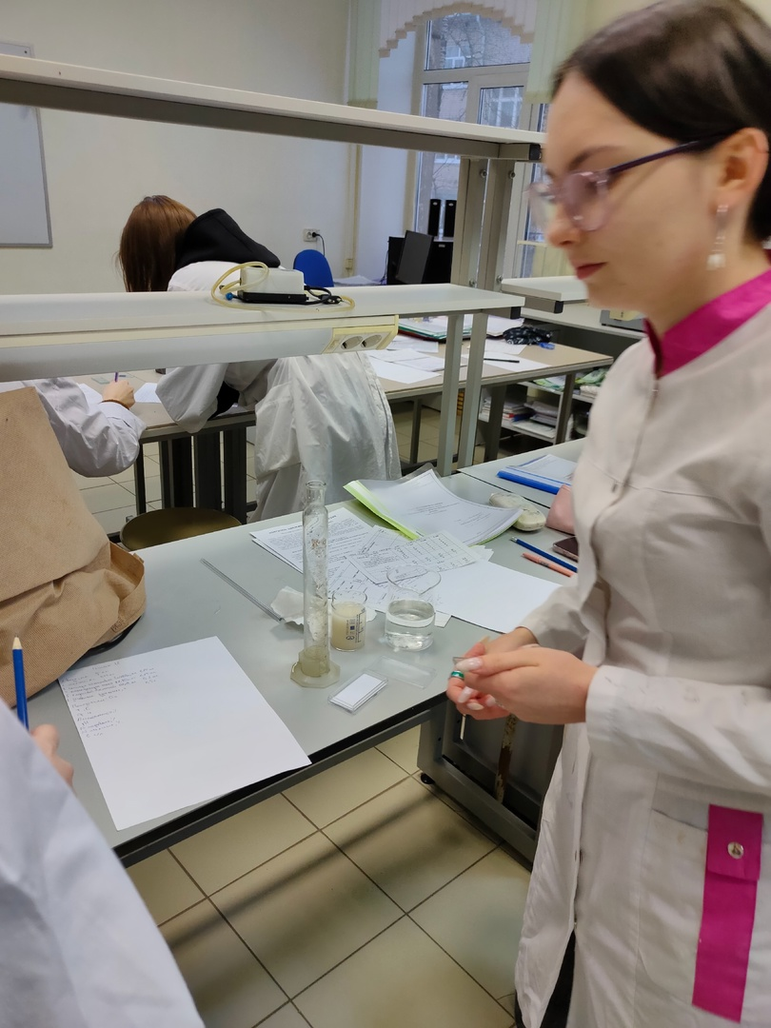
Выращивание дрожжей как модельного организма биотехнологии
Доступное техническое оснащение при выращивании пекарских дрожжей:
Стакан
Аэратора (при наличии)
Кипяченая вода
Сахар
Питательных соли
Пекарские прессованные дрожжи

Slide 4
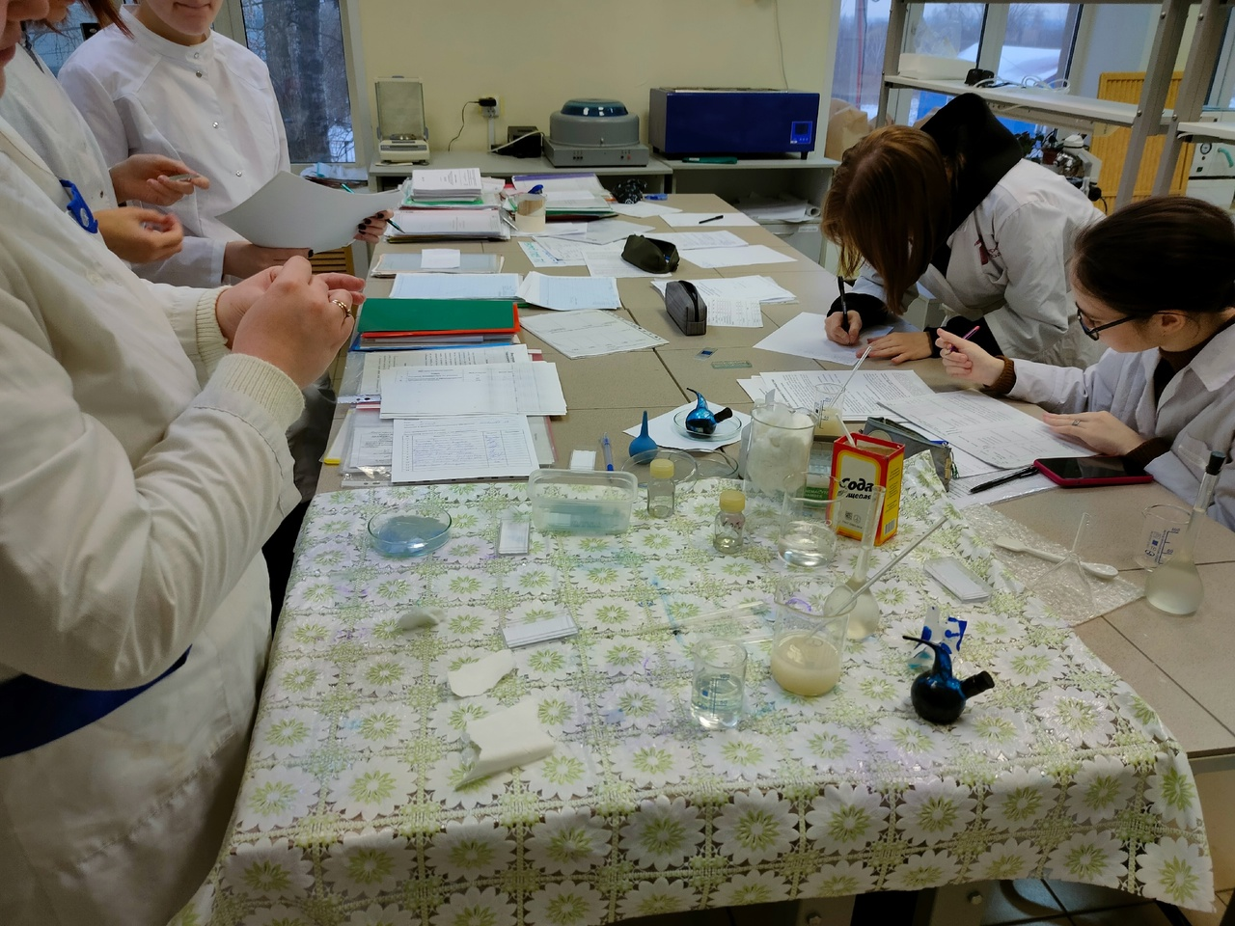
Приготовление микропрепаратов
Временные микропрепараты для оценки жизнеспособности, учета числа почкующихся клеток, других физиологических состояний.
Используются предметные и покровные стекла, раствор метиленовой сини.

Slide 5
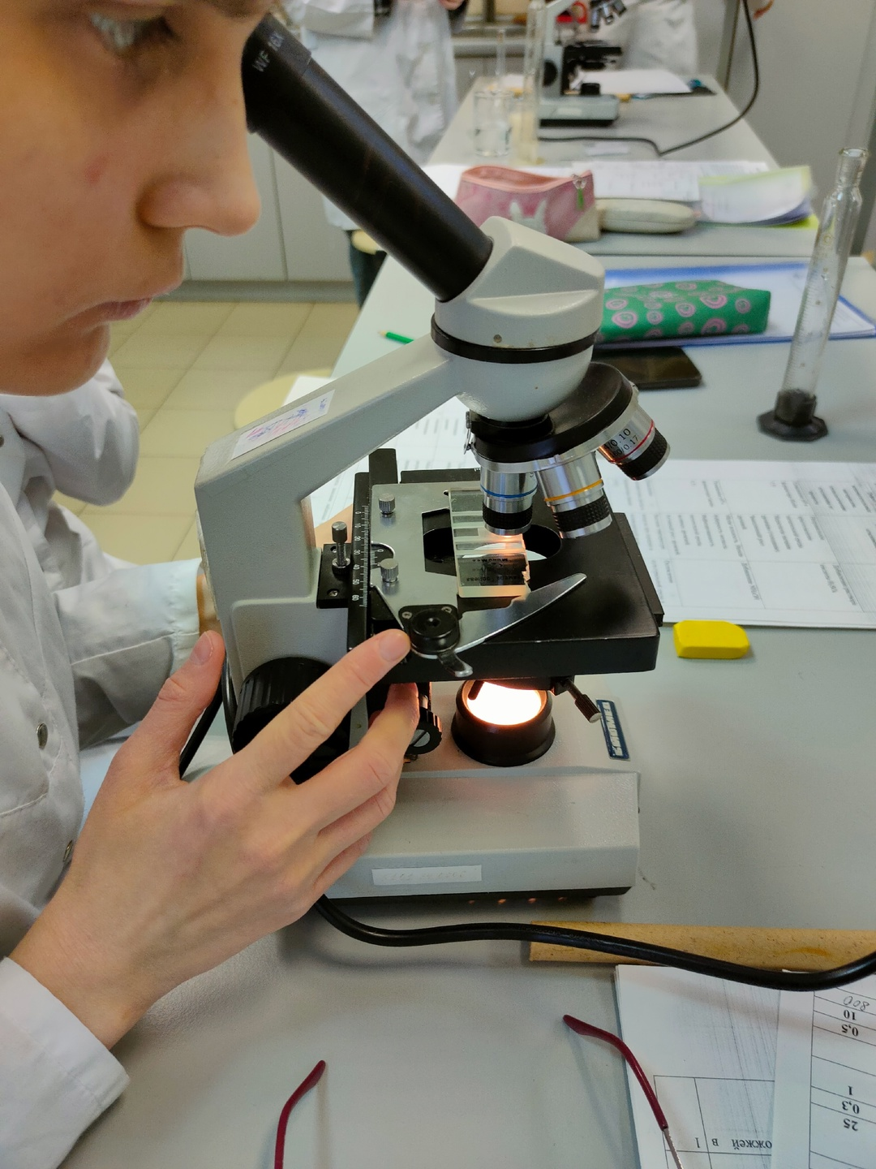
МИкроскопирование
В камере Горяева происходит подсчет клеток (с дальнейшим расчетом концентрации)
Просматриваются временные окрашенные микропрепараты (применяются предметные, покровные стекла) для оценки состояния дрожжей

Slide 6
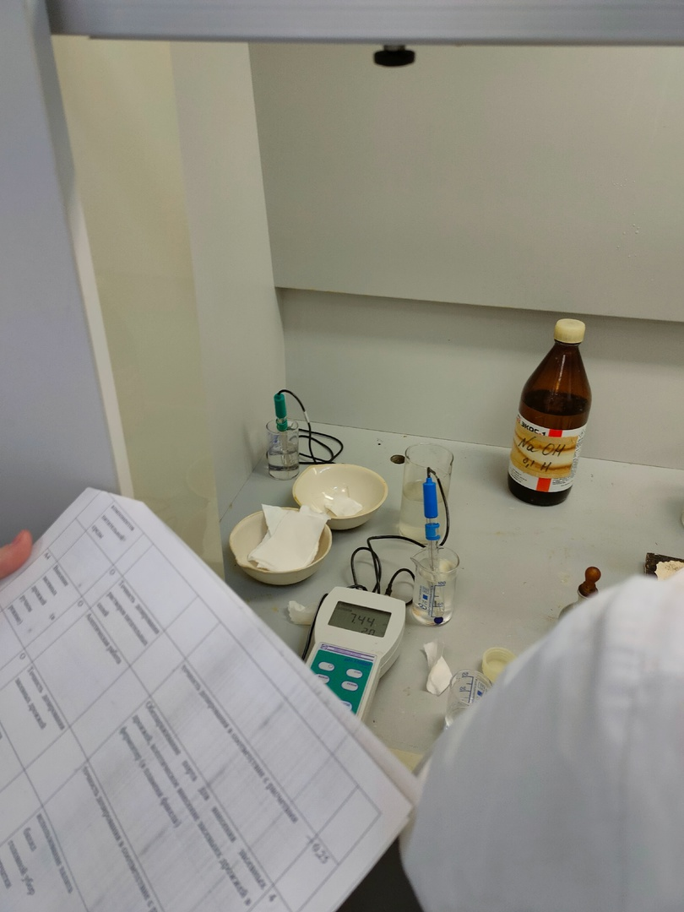
Определение РН
Используется рН-метр
(но при отсутствии его возможно использование лакмусовой бумаги)

Slide 7
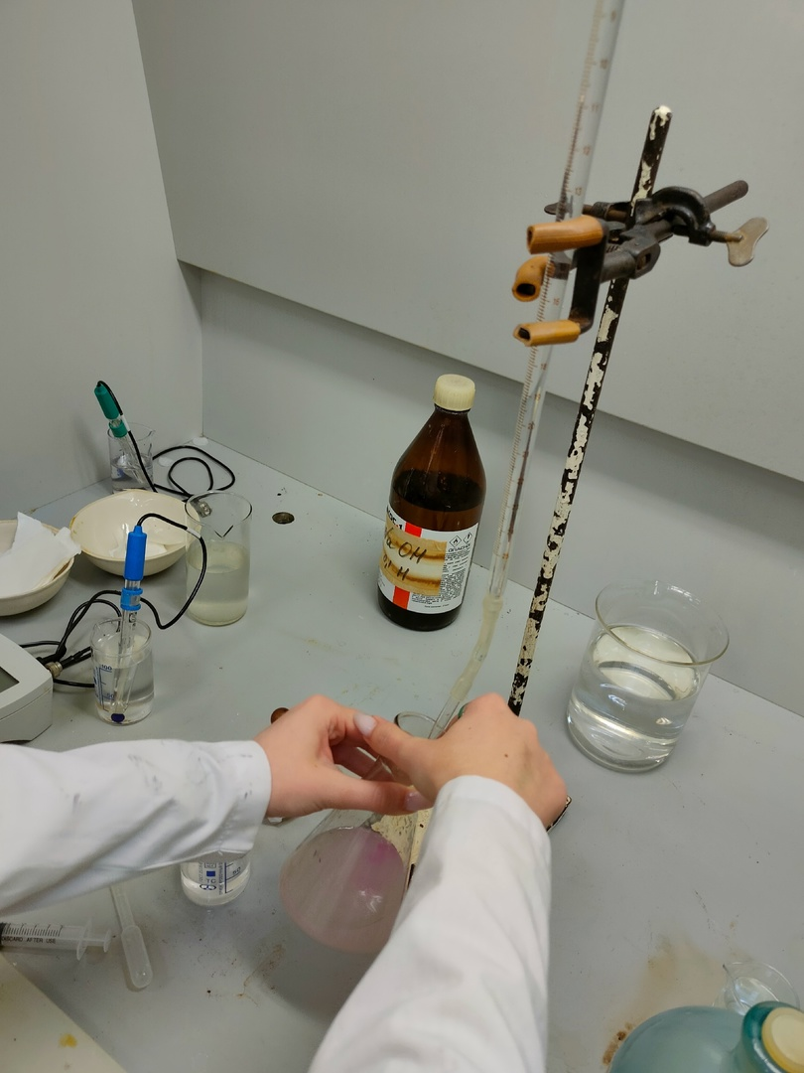
ТИтРОВАНИЕ
Определение Формольного Числа с помощью титрования
(необходимы установка для титрования, 0,1Н NаOH, индикатор фенолфталеин)

Slide 8
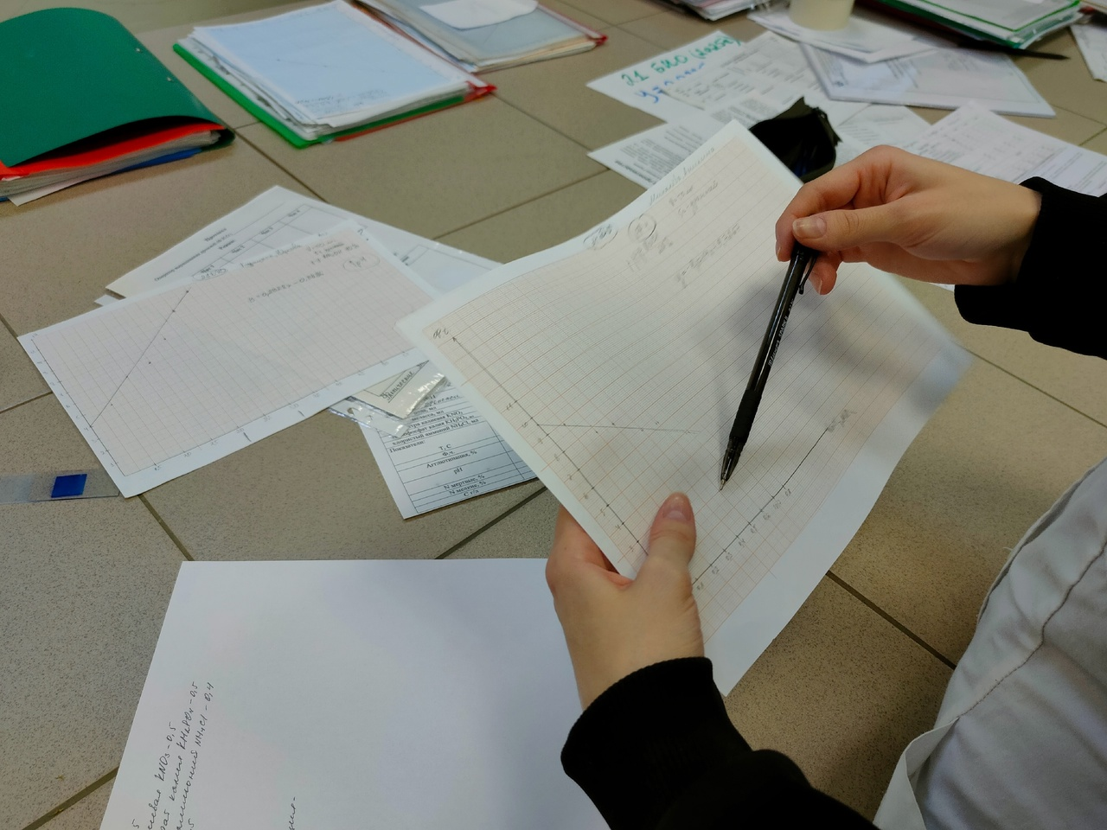
Определение различных видов брака и предложение корректирующих мероприятий
Использование калибровочных графиков по рН, формольному числу, концентрации.

Slide 9
ВСЕ операции студентов, используемые методики применимы (в абсолютном виде) для:
1) бродильных производств: на ПИВ. заводах (титрование, определение рН, подсчет и оценка качества пивных дрожжей и пр)
2) фарм заводах (титрование, определение рН, микроскопирование)
3) дрожжевых производствах (все показатели)
4) различных пищевых производств, производств по производству кормового белка и пр. производств (титрование, определение РН, микроСкопирование)
5) мониторинга, анализа, проведения корректирующих мероприятий – как операции оператора биотехнологического производства

Slide 10
Спасибо за внимание!

